Slide 1
Javascript基础分享
分享人：凌伟豪

Slide 2
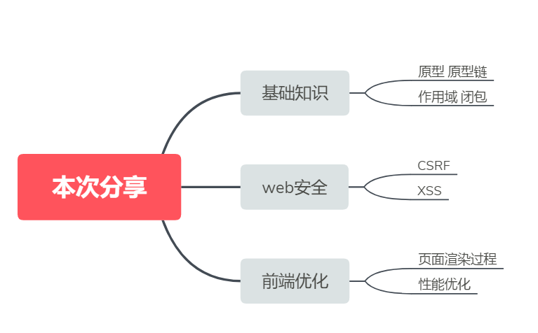
目录

Slide 3
原型和原型链
js变量的类型有哪些？
如何判断一个变量的类型？
js的强制类型转换有哪些？

Slide 4
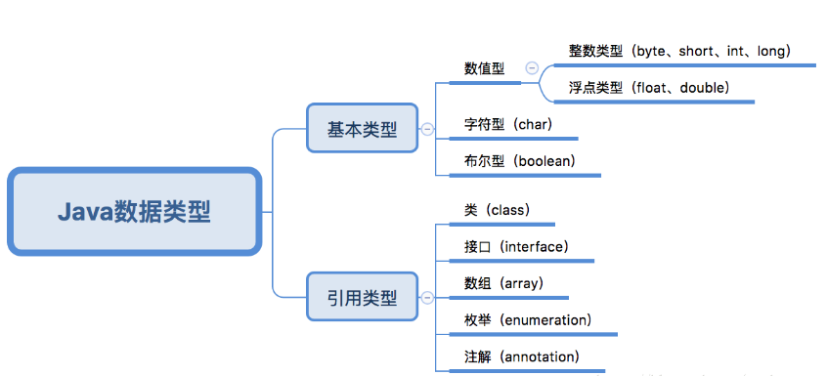
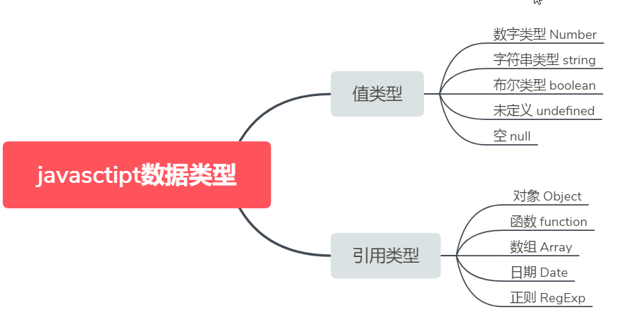
js变量的类型有哪些？

Slide 5
如何判断一个变量的类型
typeof
用于判断一个一个表达式，（对象或者原始值），返回一个字符串。
instanceof
instanceof 运算符用来测试一个对象在其原型链中是否存在一个构造函数的 prototype 属性。

Slide 6
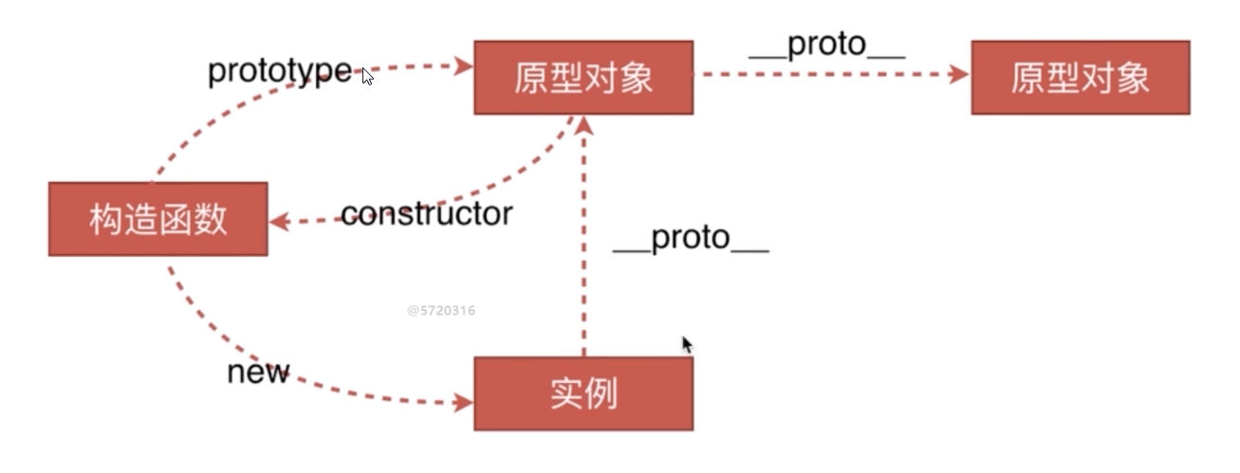
原型和原型链
原型链类
原型、构造函数、实例、原型链

Slide 7
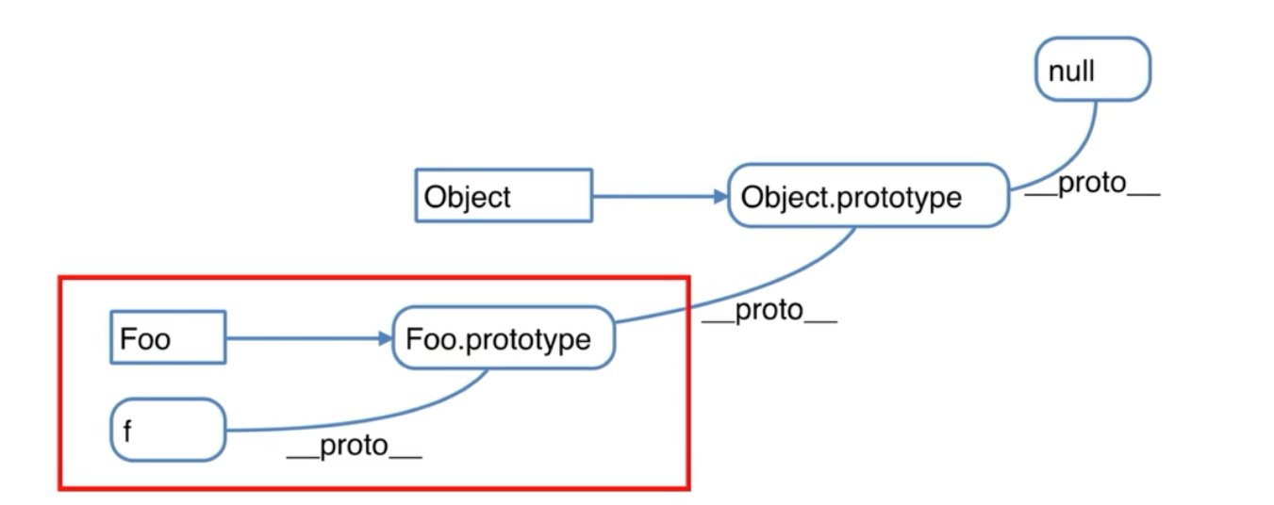
原型链
原型链实例

Slide 8

js的强制类型转换有哪些？
显式转换
隐式转换
字符串拼接
== 运算符
if 语句
逻辑运算
Notes:
code2

Slide 9

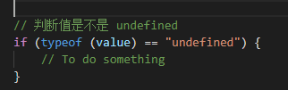
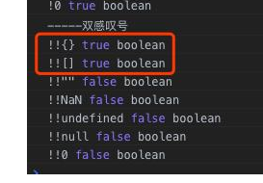
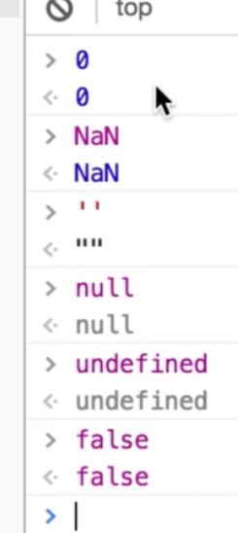
!!的使用
使用前
使用后

Slide 10
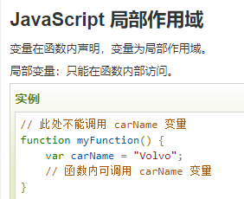
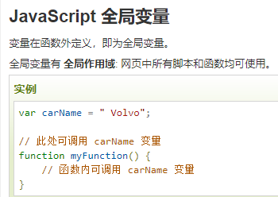
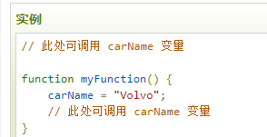
作用域和闭包
如果变量在函数内没有声明（没有使用 var 关键字），该变量为全局变量。
因为局部变量只作用于函数内，所以不同的函数可以使用相同名称的变量。
局部变量在函数开始执行时创建，函数执行完后局部变量会自动销毁。

Slide 11

js变量提升
之前一直觉会认为javascript代码执行是由上到下一行行执行的
引擎解释javascript代码的之前会对其进行编译。在编译过程中会查找所有声明，并用合适作用域将他们关联起来。换句话说，在代码执行之前，会对作用域链中所有变量和函数声明先处理完先。所以，当遇到var a='hello world'中是 var a是先在编译阶段执行，然后在执行a='hello world'。

Slide 12
闭包
一、变量的作用域
二、如何从外部读取局部变量？
三、闭包的概念
闭包就是能够读取其他函数内部变量的函数，函数没有被释放，整条作用域链上的局部变量都将得到保留。
由于在javascript语言中，只有函数内部的子函数才能读取局部变量，因此可以把闭包简单理解成‘定义在一个函数内部的函数’。
所以，在本质上，闭包就是将函数内部和函数外部连接的一座桥梁。
四、闭包的用途
闭包可以用在许多地方。它的最大用处有两个，一个是前面提到的可以读取函数内部的变量，另一个就是让这些变量的值始终保持在内存中。
Notes:
code3.js

Slide 13
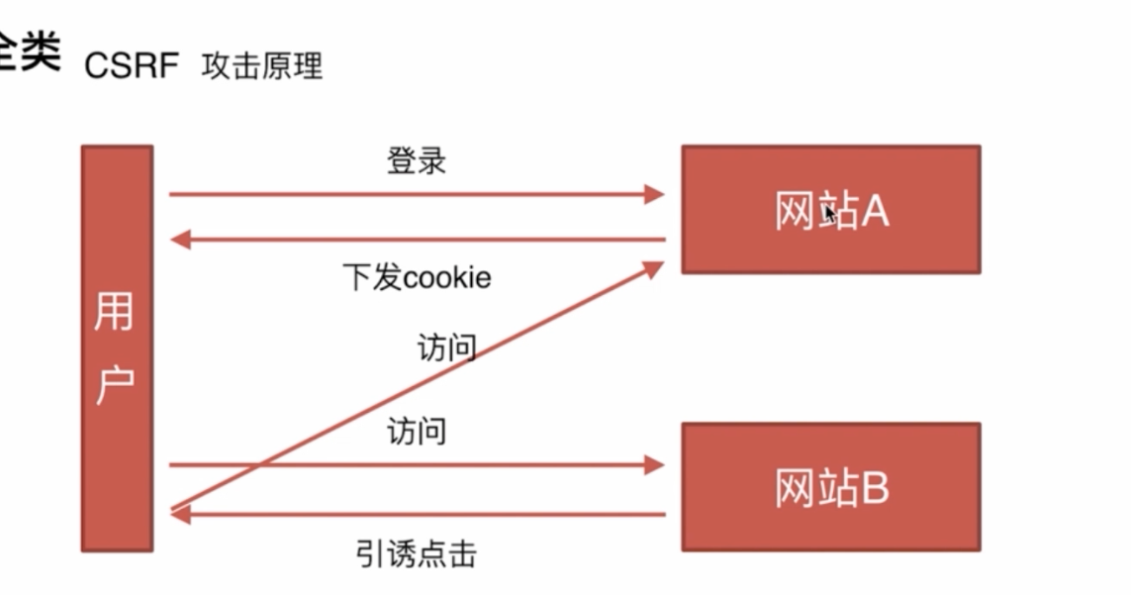
CSRF跨站点请求伪造(Cross—Site Request Forgery)
CSRF攻击攻击原理及过程如下：
1. 用户C打开浏览器，访问受信任网站A，输入用户名和密码请求登录网站A；
2.在用户信息通过验证后，网站A产生Cookie信息并返回给浏览器，此时用户登录网站A成功，可以正常发送请求到网站A；
3. 用户未退出网站A之前，在同一浏览器中，打开一个TAB页访问网站B；
4. 网站B接收到用户请求后，返回一些攻击性代码，并发出一个请求要求访问第三方站点A；
5. 浏览器在接收到这些攻击性代码后，根据网站B的请求，在用户不知情的情况下携带Cookie信息，向网站A发出请求。网站A并不知道该请求其实是由B发起的，所以会根据用户C的Cookie信息以C的权限处理该请求，导致来自网站B的恶意代码被执行。
Notes:
csrf.html

Slide 14
如何防御CSRF攻击
（1）验证 HTTP Referer 字段
根据 HTTP 协议，在 HTTP 头中有一个字段叫 Referer，它记录了该 HTTP 请求的来源地址。
2）在请求地址中添加 token 并验证
CSRF 攻击之所以能够成功，是因为黑客可以完全伪造用户的请求，该请求中所有的用户验证信息都是存在于 cookie 中，因此黑客可以在不知道这些验证信息的情况下直接利用用户自己的 cookie 来通过安全验证。要抵御 CSRF，关键在于在请求中放入黑客所不能伪造的信息，并且该信息不存在于 cookie 之中。可以在 HTTP 请求中以参数的形式加入一个随机产生的 token，并在服务器端建立一个拦截器来验证这个 token，如果请求中没有 token 或者 token 内容不正确，则认为可能是 CSRF 攻击而拒绝该请求。

Slide 15
XSS（Cross Site Scripting）
主要危害
1、盗取各类用户帐号，如机器登录帐号、用户网银帐号、各类管理员帐号
2、控制企业数据，包括读取、篡改、添加、删除企业敏感数据的能力
3、盗窃企业重要的具有商业价值的资料
4、非法转账
5、强制发送电子邮件
6、网站挂马
7、控制受害者机器向其它网站发起攻击

Slide 16
XSS 攻击方式
1、反射型
反射型XSS，也叫非持久型XSS，是指发生请求时，XSS代码出现在请求URL中，作为参数提交到服务器，服务器解析并响应。响应结果中包含XSS代码，最后浏览器解析并执行。
带有恶意连接的用户端
恶意连接跳转的服务端
用户点击或自动触发恶意连接
带有s代码的参数请求
将执行js的信息原样返回
执行恶意js
带有执行的js的返回请求

Slide 17
页面的渲染
2.存储型
存储型XSS，也叫持久型XSS，主要是将XSS代码发送到服务器（不管是数据库、内存还是文件系统等。），然后在下次请求页面的时候就不用带上XSS代码了。
正常用户端
正常的后端
用户表单输入可执行的js代码
带有s代码的参数请求
将用户输入的信息存入数据库
查询时读取数据库中的内容
运行恶意js
带有执行的js的返回请求

Slide 18
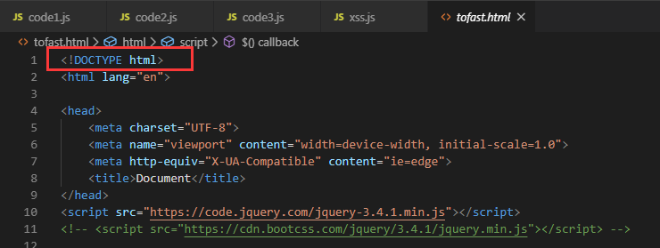
页面的渲染
DOCTYPE的作用
<!DOCTYPE> 声明必须是 HTML 文档的第一行，位于 <html> 标签之前。
<!DOCTYPE> 声明不是 HTML 标签；它是指示 web 浏览器关于页面使用哪个 HTML 版本进行编写的指令。
在 HTML 4.01 中，<!DOCTYPE> 声明引用 DTD，因为 HTML 4.01 基于 SGML。DTD 规定了标记语言的规则，这样浏览器才能正确地呈现内容。
HTML5 不基于 SGML，所以不需要引用 DTD。

Slide 19
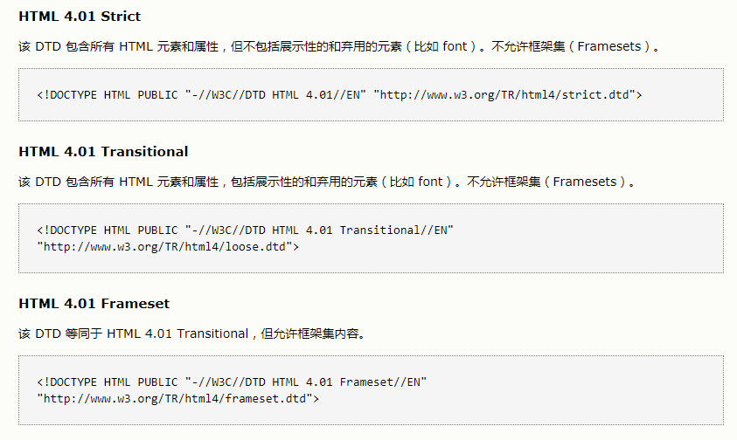
html4的类型

Slide 20
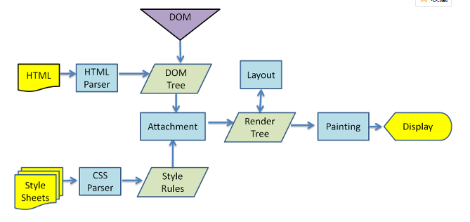
页面的渲染
页面的渲染元素
DOM Tree：浏览器将HTML解析成树形的数据结构。
CSS Rule Tree：浏览器将CSS解析成树形的数据结构。
Render Tree: DOM和CSSOM合并后生成Render Tree。
layout: 有了Render Tree，浏览器已经能知道网页中有哪些节点、各个节点的CSS定义以及他们的从属关系，从而去计算出每个节点在屏幕中的位置。
painting: 按照算出来的规则，通过显卡，把内容画到屏幕上

Slide 21
页面的渲染
reflow（回流）：当浏览器发现某个部分发生了点变化影响了布局，需要倒回去重新渲染，内行称这个回退的过程叫 reflow。reflow 会从 <html> 这个 root frame 开始递归往下，依次计算所有的结点几何尺寸和位置。reflow 几乎是无法避免的。现在界面上流行的一些效果，比如树状目录的折叠、展开（实质上是元素的显 示与隐藏）等，都将引起浏览器的 reflow。鼠标滑过、点击……只要这些行为引起了页面上某些元素的占位面积、定位方式、边距等属性的变化，都会引起它内部、周围甚至整个页面的重新渲 染。通常我们都无法预估浏览器到底会 reflow 哪一部分的代码，它们都彼此相互影响着。
repaint（重绘）：改变某个元素的背景色、文字颜色、边框颜色等等不影响它周围或内部布局的属性时，屏幕的一部分要重画，但是元素的几何尺寸没有变。

Slide 22
网页优化
1.原则
多使用内存，缓存或者其他方法
减少CPU计算，减少网络请求
减少IO操作（硬盘读写）
2.加载资源优化
静态资源的合并和压缩。
静态资源缓存（浏览器缓存策略 强制缓存 协商缓存）。
使用CDN让静态资源加载更快。bootcdn
3.渲染优化
CSS放head中，JS放div后
图片懒加载
减少DOM操作，对DOM操作做缓存
减少DOM操作，多个操作尽量合并在一起执行
事件节流 （按钮一秒只可按一次）

Slide 23
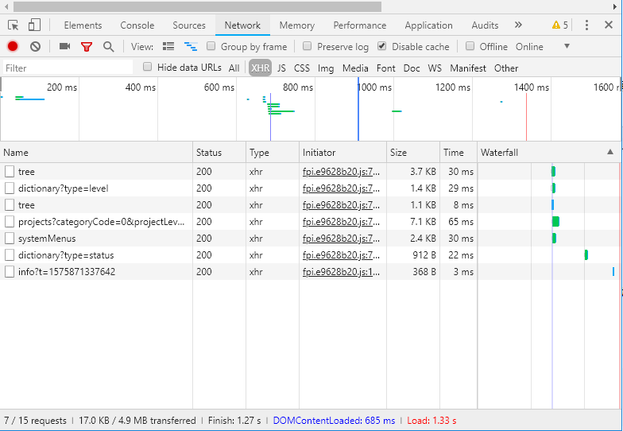
查看网页的加载详情
载入时间
渲染时间
文件大小与载入时间
载入时间与渲染时间

Slide 24
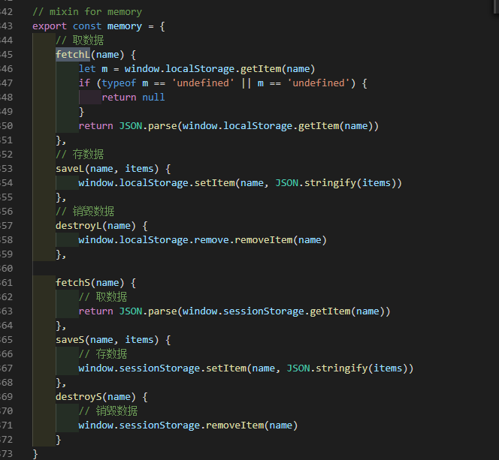
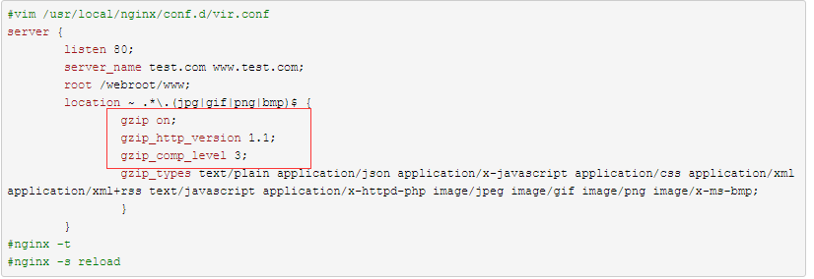
网页优化
可将字典等不变的资源放到缓存中
nginx资源压缩

Slide 25
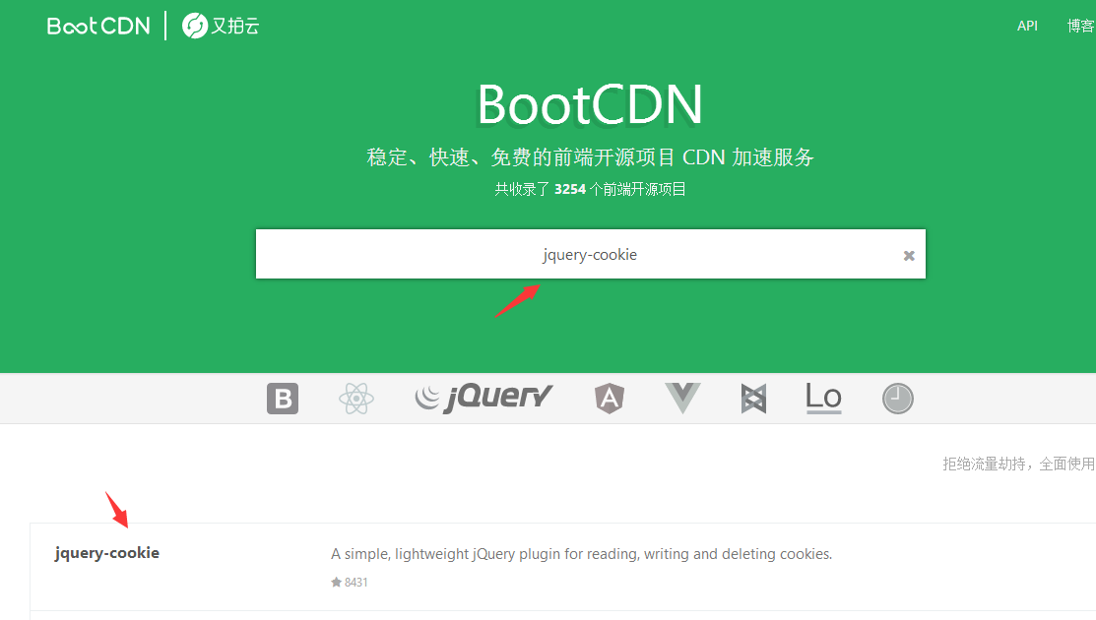
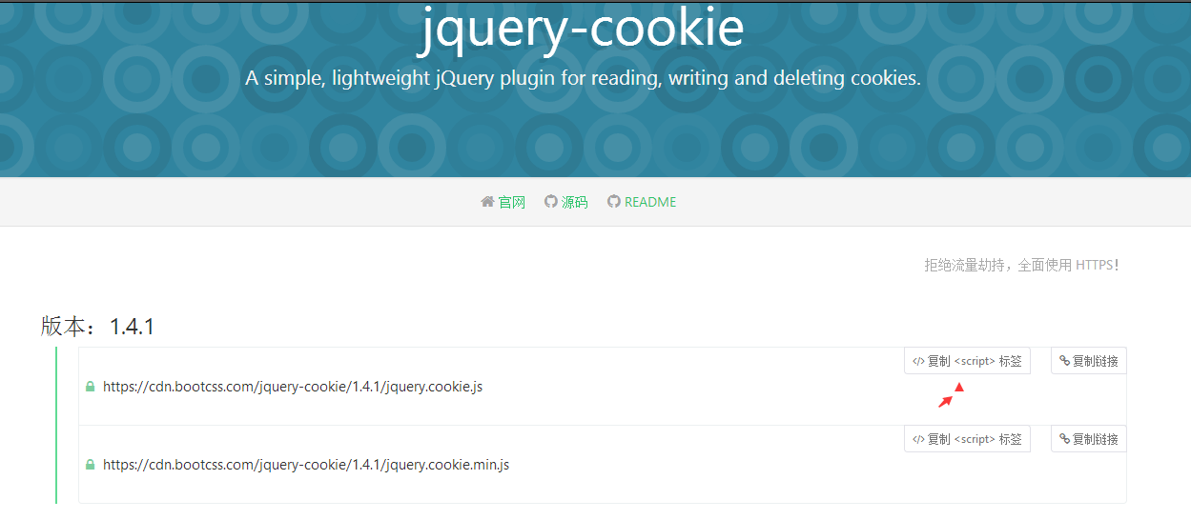
网页优化
使用bootcdn的链接来加速资源载入

Slide 26
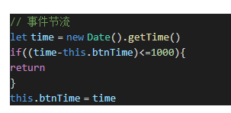
网页优化
事件节流

Slide 27
bootCDN地址：http://www.bootcdn.cn/

